Slide 1
간도가 한국 영토인
역사적 지리적 근거
21702085 김유림

Slide 2
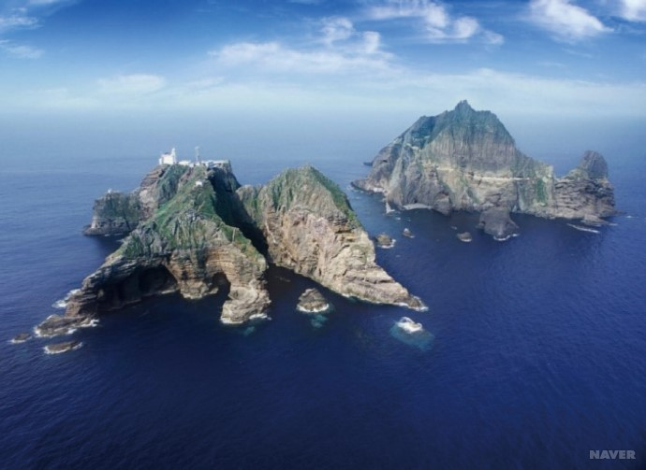
우리나라 천연기념물 336호
독도

Slide 3
독도가 우리 영토인 근거

Slide 4

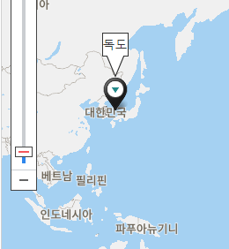
독도는 울릉도 동남쪽 87.4km 떨어진 곳에 위치하고 있으며,
일본의 오키시마로부터는 160km의 거리 행정구역상으로는 경상북도 울릉군 울릉읍 독도리 산 1-37번지로 되어 있다.
또한 우리나라 천연기념물 336호로 지정되었다.

Slide 5
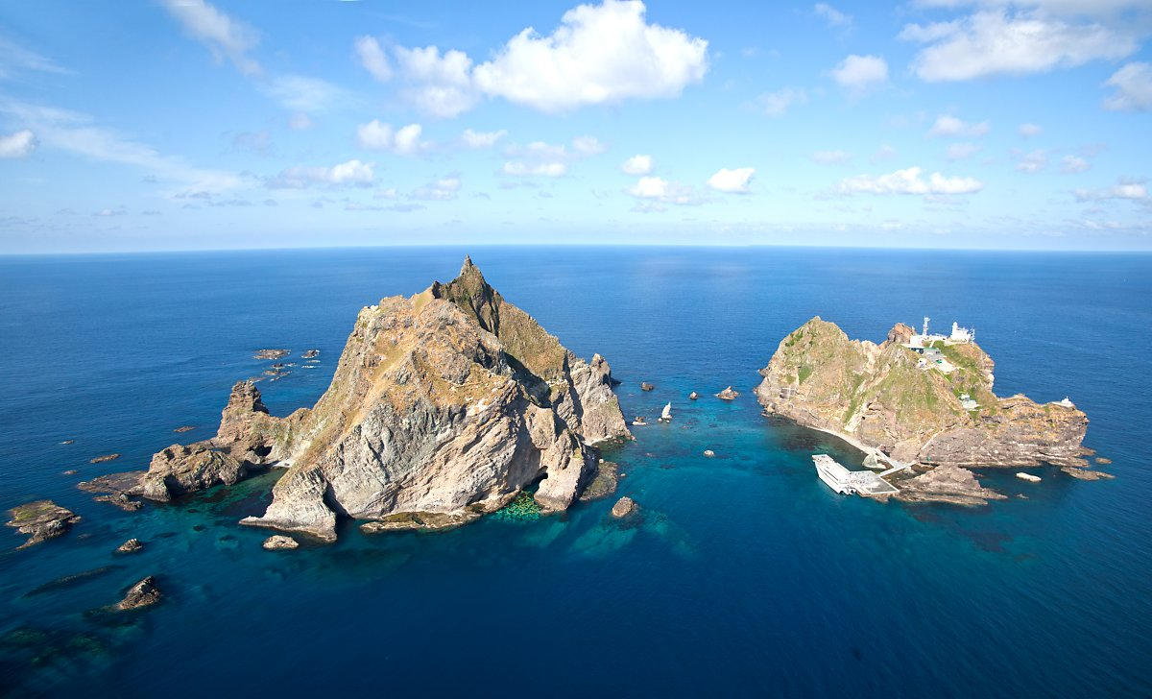
독도는 512년 신라가 우산국을 복속시킨 이후 줄곧 역사적으로 우리나라의 영토였다.

Slide 6
이때는 우산도라 불렸으나,
조선시대에 들어 삼봉도, 가지도, 석도라고 불렸다.

Slide 7
독도가 처음 우리나라의 문헌에 등장한 시기는 고려시대 김부식이 편찬한 《삼국사기》이다.

Slide 8
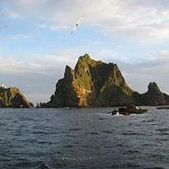
울릉도와 우산도(독도)라는 두 개의 섬이
우산국이라는 하나의 독립국을 형성
신라 지증왕 13년(512년)에 우산국을 정복하였으며,
우산국은 신라에 매년 토산물을 바쳤다고 되어 있다.

Slide 9
조선 1432년(세종 14)에 편찬된 세종실록지리지에서도
‘우산, 무릉 두 섬이 (울진)현 정동 바다 한가운데 있다.’라고 동해상에 무릉과 우산의 두 섬이 있다는 것을 기술하고 있다.

Slide 10
1948년 8월 15일 대한민국 정부가 수립됨과 동시에
정부는 독도에 경상북도 울릉군 남면 도동 1번지를 부여하는 행정조치를 취하였다.

Slide 11
1952년 1월 18일에는 '인접해양의 주권에 대한 대통령 선언(통칭 평화선)'을 발표하였다.

Slide 12
이에 일본은 열흘 뒤인 1952년 1월 28일 평화선 안에
포함된 독도가 일본 영토라고 주장하면서 독도를 한국 영토
라고 하는 대한민국의 주장을 인정하지 않는다는 내용의 외교문서
를 보냈는데 이것이 독도 영유권 논쟁의 시작이다.

Slide 13
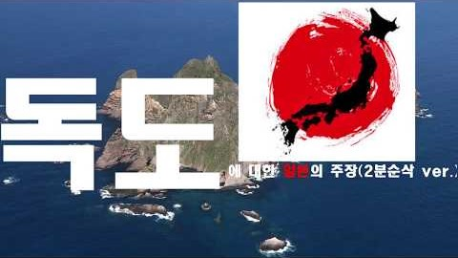
독도에 대한 일본의 주장
https://www.youtube.com/watch?v=PLIQoh3nBaA

Slide 14
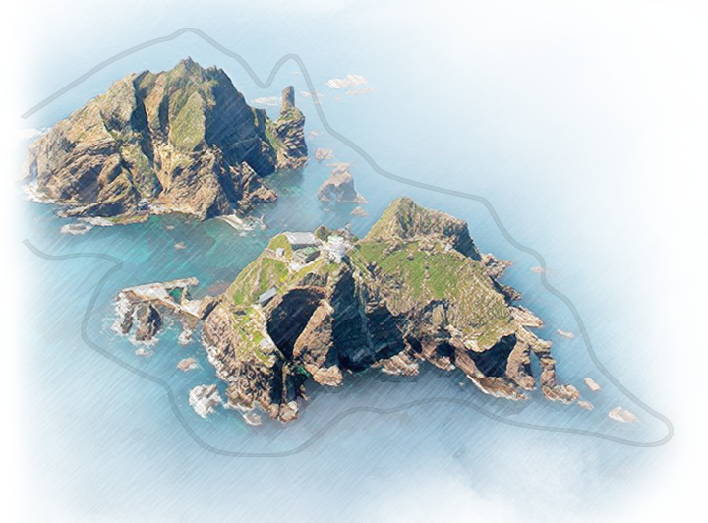
외교부 독도
https://dokdo.mofa.go.kr/kor/dokdo/reason.jsp

Slide 15
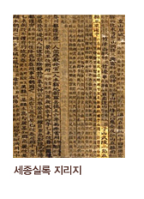
독도가 우리 영토인 근거
세종실록 지리지
조선 초기 관찬서인 세종실록 지리지는 울릉도와 독도가 강원도 울진현에 속한 두 섬이라고 기록하고 있다.
특시 "우산(독도) 무릉(울릉도) 두 섬은
서로 멀리 떨어져 있지 않아 날씨가 맑으면 바라볼 수 있다.” 라고 기록하고 있는데,
울릉도에서 날씨가 맑은 날 육안으로 보이는 섬은 독도가 유일하다.

Slide 16
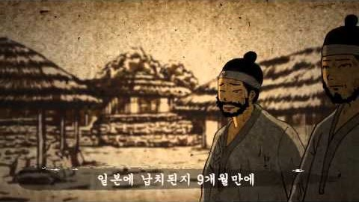
1693
안영복 납치
https://www.youtube.com/watch?v=3wg4h9g43Ik

Slide 17
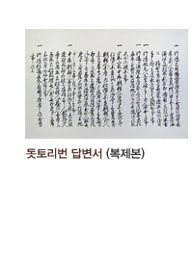
일본 막부는 울릉도 영유권에 대해
알아보기 위해 돗토리번에 울릉도의
소속을 질문 했습니다.
이에 대해 돗토리번이 막부에
다케시마와 마쓰시마가 돗토리번의
소속이 아니라고 답변함에 따라 막부는 울릉도와 독도가
일본땅이 아님을 공식적으로 확인합니다.

Slide 18
일본 막부는
돗토리번을 통해 울릉도와 독도가
일본령이 아님을 확인 하고 다케시마 도해 금지령을
내렸습니다.

Slide 19
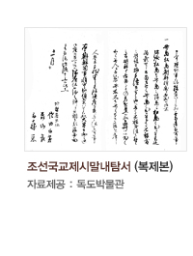
1870년 외무성 관리인 사다 하쿠보 등이 조선을 시찰한 후 외무성에 제출한 보고서입니다.
이 보고서에는 ＂다케시마와 마쓰시마가 조선 부속이 된 사정"이 언급되어 있어, 당시 일본 외무성이 두 섬을 조선 영토로 인식했다는 것을 알 수 있습니다.

Slide 20
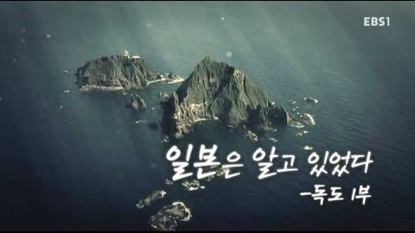
https://www.youtube.com/watch?v=oh6I9HrJtic

Slide 21
감사합니다.

